Slide 1
Becoming a Conscious Leader Devenir un Leader Conscient
Anissa Vermeil de Conchard
AV2C-CONSULTING
Certified Trainer and Coach in NonViolent Communication®

Slide 2
No problem can be solved from the same level of consciousness that created it.
Aucun problème ne peut être résolu sans changer le niveau de conscience qui l'a engendré.
Albert Einstein

Slide 3
What do I truly want?
Is this clear for others?
Qu’est-ce que je veux ?
Est-ce clair pour les autres ?

Slide 4
Clarity / Clarté
Conscious leaders make the implicit explicit and assume responsibility for their choices.
Non-conscious leaders expect from others and disclaim responsibility.
Le leader conscient rend explicite l’implicite et assume ses choix.
Le leader non-conscient attend des autres et se déresponsabilise.

Slide 5
It is important to discern what is within my power and where I can take action and to let go of the rest.
Il faut savoir discerner ce qui est dans mon pouvoir et sur lequel je peux agir et lâcher avec le reste.

Slide 6
Confiance / Confidence
Conscious leaders develop their inner security and celebrate their successes.
Non-conscious leaders control others and wear themselves out.
Le leader conscient développe sa sécurité intérieure et célèbre ses réussites.
Le leader non-conscient contrôle les autres et s’épuise.

Slide 7
Vulnerability is not a weakness; it is our most accurate measure of courage.
La vulnérabilité n’est pas une faiblesse, c’est notre mesure la plus précise du courage.
Brené Brown

Slide 8
The top 5 regrets of the dying
I wish I’d had the courage to live a life true to myself, not the life others expected of me.
I wish I hadn’t worked so hard.
I wish I’d had the courage to express my feelings.
I wish I had stayed in touch with my friends.
I wish that I had let myself be happier.
- Bronnie Ware
Les 5 regrets principaux des personnes
en fin de vie
J’aurais aimé avoir le courage de vivre ma vie en étant fidèle à moi-même, et non selon ce que les autres attendaient de moi.
J’aurais aimé moins travailler.
J’aurais aimé avoir le courage d’exprimer mes sentiments.
J’aurais aimé rester en contact avec mes amis.
J’aurais aimé m’autoriser à être plus heureux / heureuse.
- Bronnie Ware

Slide 9
Courage
Conscious leaders show vulnerability and are genuine.
Non-conscious leaders hide their emotions and remain distant.
Le leader conscient montre sa vulnérabilité et est authentique.
Le leader non-conscient cache ses émotions et reste distant.

Slide 11
NonViolent Communication allows us to reconnect with our natural capacity for compassion.
La Communication NonViolente nous permet de retrouver notre capacité naturelle de compassion.

Slide 12
The fruit is ripe
Les fruits sont mûrs
The fruit is not ripe
Les fruits ne sont pas mûrs
Being compassionate means seeing it from the other’s perspective.
Avoir de la compassion nous demande de voir les choses telles que l’autre les voit.

Slide 13
Compassion
Conscious leaders have empathy and curiosity towards others.
Non-conscious leaders try to impose their way of seeing or doing things.
Le leader conscient a de l’empathie et de la curiosité envers les autres.
Le leader non-conscient cherche à imposer sa façon de voir ou faire les choses.

Slide 14
Competition is to see who can win.
La compétition permet de voir qui peut gagner.
Collaboration is to see how all can win.
La collaboration permet de voir comment tous peuvent gagner.

Slide 15
Collaboration
Conscious leaders look for win-win outcomes and rely on others.
Non-conscious leaders want to be right and feel alone.
Le leader conscient cherche des solutions gagnant-gagnant et sait s’appuyer sur les autres.
Le leader non-conscient cherche à avoir raison et se sent seul.

Slide 16
I’m very conscious of the fact that you can't do it alone. When you do it alone you run the risk that when you are no longer there nobody else will do it.
Dr. Wangari Maathai – first African woman to receive a Nobel Peace prize
Je suis très consciente du fait que vous ne pouvez pas le faire seul. Lorsque vous le faites seul, vous courez le risque que lorsque vous n’êtes plus là, personne d’autre ne le fasse.
Dr. Wangari Maathai – première femme africaine à recevoir un prix Nobel de la Paix

Slide 17
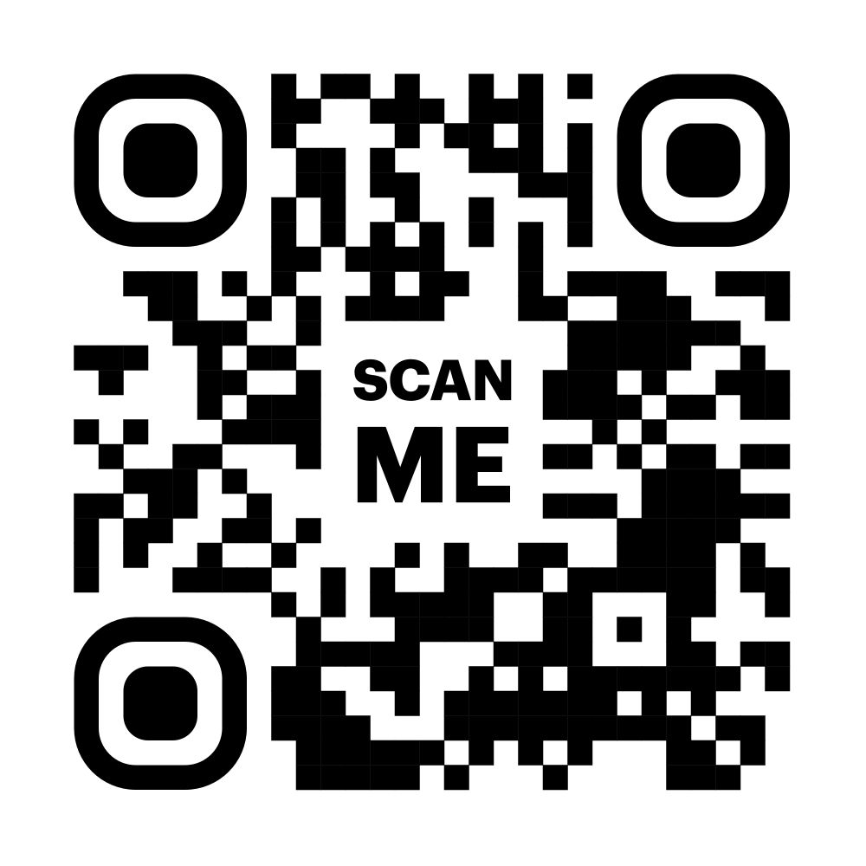
https://www.cnvc.org

